Slide 1
Hệ thống quản lý đề tài khoa CNTT (NHÓM 05)
GVHD: TS.Huỳnh Xuân Phụng
SVTH:
Phan Văn Đức Anh - 20110609
Trần Minh Mẫn - 20110301
Trần Công Minh - 20110677

Slide 2
Mô tả đề tài
Hệ thống quản lý đề tài khoa công nghệ thông tin gồm các actor: Admin, Sinh viên, Giảng viên, Trưởng bộ môn. Mỗi người có một tài khoản
Admin là người quản trị hệ thống người tạo ra các tài khoản cho Sinh viên, Giảng viên và Trưởng bộ môn. Các thông báo từ nhà trường được Admin post đến Sinh viên, Giảng viên và Trưởng bộ môn.
Các Sinh viên có thể lập thành một nhóm từ 2 đến 3 thành viên, mỗi sinh viên chỉ thuộc một nhóm duy nhất.
Các nhóm sinh viên tiến hành đăng ký đề tài trong danh sách đề tài, các đề tài này do giảng viên đã đăng ký trước đó
Trưởng bộ môn sẽ là người duyệt đề tài cho sinh viên đề tài nào được duyệt mới được báo cáo
Admin sẽ tạo ra các hội đồng phản biện và trưởng bộ môn sẽ phân công giảng viên vào hội đồng
Một hội đồng phản biện có 1 giảng viên là chủ hội đồng, người này sẽ thu thập ý kiến và điểm số của các giảng viên khác trong cùng hội đồng để phản hồi đánh giá lại cho sinh viên
Sau khi sinh viên nhận được đánh giá và điểm số sẽ tiến hành nộp báo cáo lên hệ thống

Slide 3
Class Diagram

Slide 4
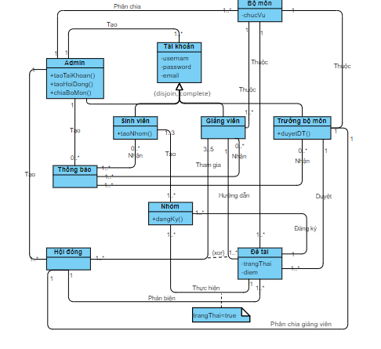

Slide 5
Các requirement

Slide 6
Các requirement của Admin
Admin đăng nhập vào hệ thống
Admin đăng xuất khỏi hệ thống
Tạo các tài khoản cho sinh viên, giảng viên, trưởng bộ môn
Quản lý thông tin của sinh viên, giảng viên, trưởng bộ môn
Tạo đợt đăng ký đề tài cho sinh viên, giảng viên
Admin phân chia đề tài theo từng bộ môn
Tạo hội đồng

Slide 7
Các requirement của Sinh Viên
Sinh viên đăng nhập vào hệ thống
Sinh viên đăng xuất khỏi hệ thống
Sinh viên được chỉnh sửa thông tin cá nhân
Sinh viên thay đổi mật khẩu tài khoản
Sinh viên tạo nhóm để thực hiện đề tài
Sinh viên xem được thông tin các thành viên trong nhóm của mình
Sinh viên đăng ký đề tài
Sinh viên xem được đánh giá của giảng viên cho đề tài của mình
Sinh viên nộp báo cáo

Slide 8
Các requirement của Giảng Viên
Giảng viên đăng nhập vào hệ thống
Giảng viên đăng xuất khỏi hệ thống
Giảng viên được chỉnh sửa thông tin cá nhân
Giảng viên thay đổi mật khẩu tài khoản
Giảng viên xem được thông tin nhóm sinh viên đã đăng ký hướng dẫn
Giảng viên đăng ký đề tài
Giảng viên đánh giá đề tài của nhóm sinh viên

Slide 9
Các requirement của Trưởng bộ môn
Trưởng bộ môn đăng nhập vào hệ thống
Trưởng bộ môn đăng xuất khỏi hệ thống
Trưởng bộ môn được chỉnh sửa thông tin cá nhân
Trưởng bộ môn thay đổi mật khẩu tài khoản
Trưởng bộ môn duyệt đề tài cho sinh viên
Trưởng bộ môn phân chia giảng viên vào hội đồng phản biện
Trưởng bộ môn xem được thông tin các giảng viên thuộc bộ môn của mình
Quản lý giảng viên tham gia vào từng hội đồng

Slide 10
Gom nhóm các chức năng

Slide 11
Chức năng Đăng nhập
Admin đăng nhập vào hệ thống
Sinh viên đăng nhập vào hệ thống
Giảng viên đăng nhập vào hệ thống
Trưởng bộ môn đăng nhập vào hệ thống

Slide 12
Chức năng Đăng xuất
Admin đăng xuất khỏi hệ thống
Sinh viên đăng xuất khỏi hệ thống
Giảng viên đăng xuất khỏi hệ thống
Trưởng bộ môn đăng xuất khỏi hệ thống

Slide 13
Chức năng Quản lý tài khoản hệ thống
Admin quản lý thông tin của sinh viên, giảng viên, trưởng bộ môn
Admin tạo tài khoản cho sinh viên, giảng viên và trưởng bộ môn

Slide 14
Chức năng Quản lý tài khoản cá nhân
Sinh viên được chỉnh sửa thông tin cá nhân
Giảng viên được chỉnh sửa thông tin cá nhân
Trưởng bộ môn được chỉnh sửa thông tin cá nhân
Trưởng bộ môn thay đổi mật khẩu tài khoản
Giảng viên thay đổi mật khẩu tài khoản
Sinh viên thay đổi mật khẩu tài khoản

Slide 15
Chức năng Tạo đợt đăng ký
Admin tạo đợt đăng ký đề tài cho sinh viên, giảng viên
Chức năng Đăng ký đề tài
Giảng viên đăng ký đề tài
Sinh viên đăng ký đề tài
Chức năng Duyệt đề tài
Trưởng bộ môn duyệt đề tài cho sinh viên

Slide 16
Chức năng Quản lý đánh giá
Giảng viên đánh giá và cho điểm đề tài
Sinh viên xem được đánh giá của giảng viên cho đề tài của mình
Chức năng Nộp đề tài
Sinh viên nộp đề tài
Chức năng Quản lý hội đồng trong hệ thống
Admin tạo hội đồng phản biện

Slide 17
Chức năng Quản lý nhóm
Sinh viên tạo nhóm để thực hiện đề tài
Sinh viên xem được thông tin các thành viên trong nhóm của mình
Giảng viên xem được thông tin nhóm sinh viên đã đăng ký hướng dẫn
Trưởng bộ môn xem được thông tin các giảng viên thuộc bộ môn của mình

Slide 18
Chức năng Quản lý hội đồng
Trưởng bộ môn phân chia giảng viên vào hội đồng phản biện
Trưởng bộ môn quản lý giảng viên tham gia vào từng hội đồng
Chức năng Phân chia đề tài
Admin phân chia đề tài theo từng bộ môn

Slide 19
Sơ đồ UseCase

Slide 20
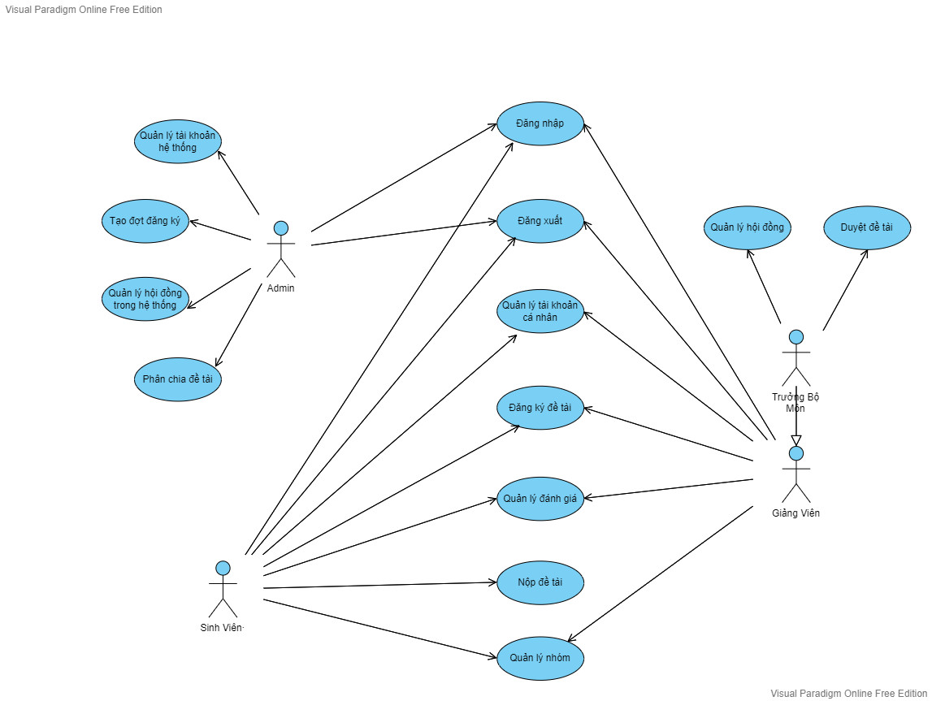

Slide 21
Các Flow-Event của đề tài

Slide 22
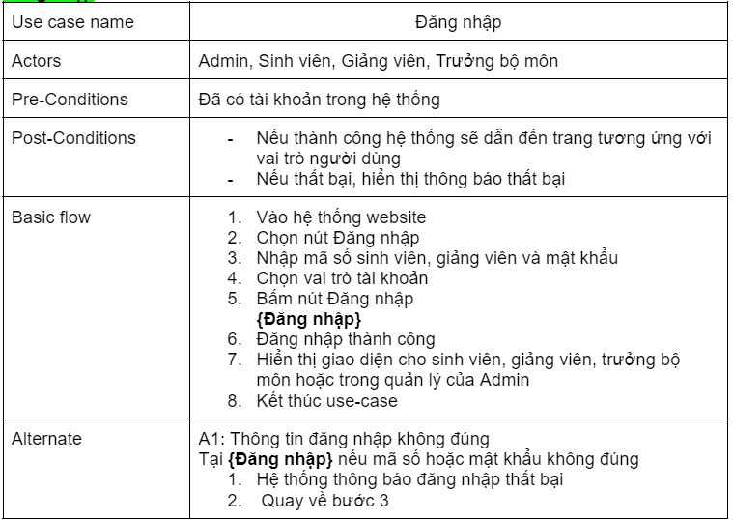
Use case đăng nhập

Slide 23
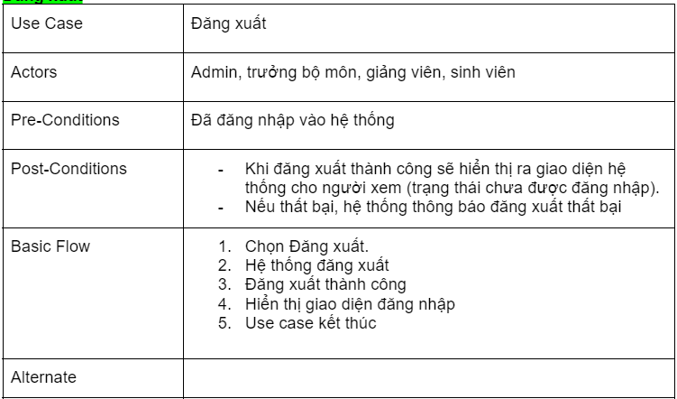
Use case đăng xuất

Slide 24
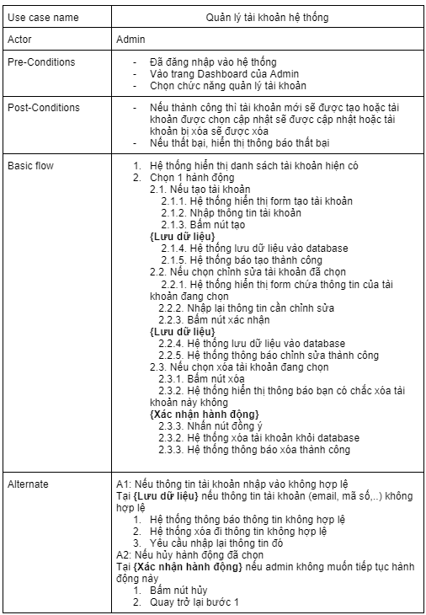
Use case quản lý tài khoản hệ thống

Slide 25
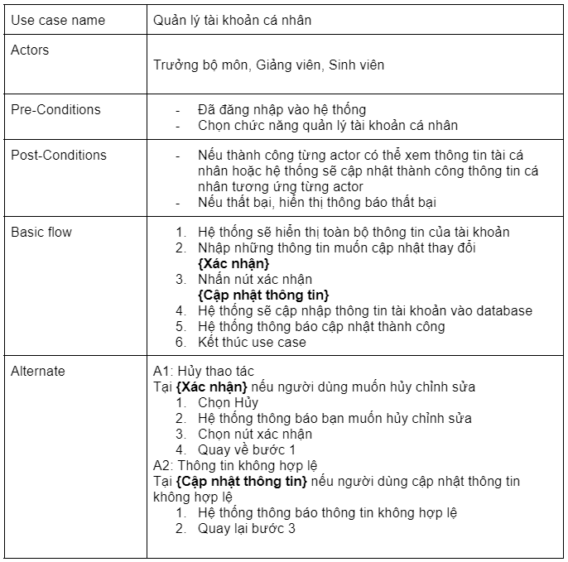
Use case quản lý tài khoản cá nhân

Slide 26
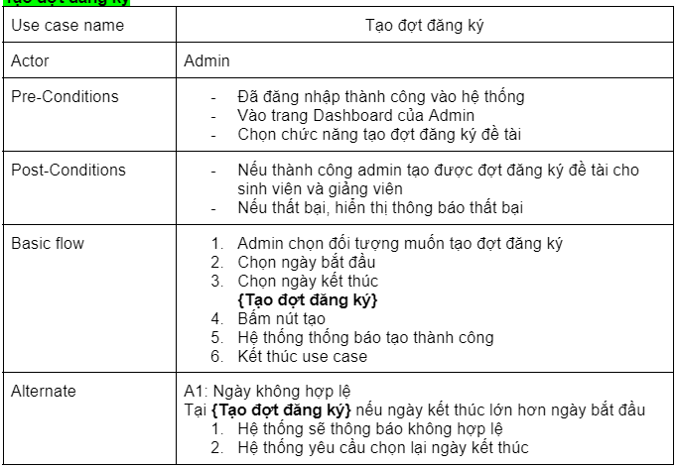
Use case tạo đợt đăng ký

Slide 27
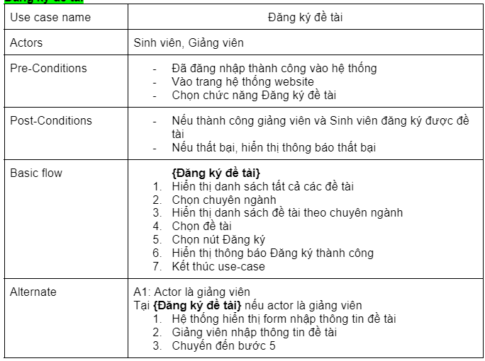
Use case đăng ký đề tài

Slide 28
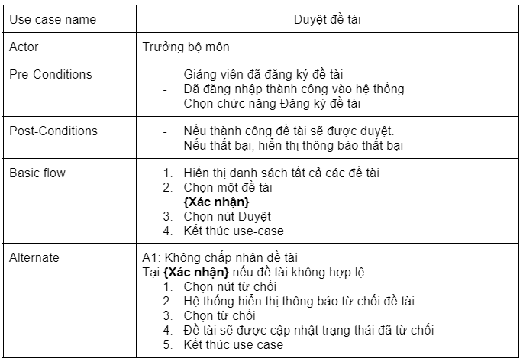
Use case duyệt đề tài

Slide 29
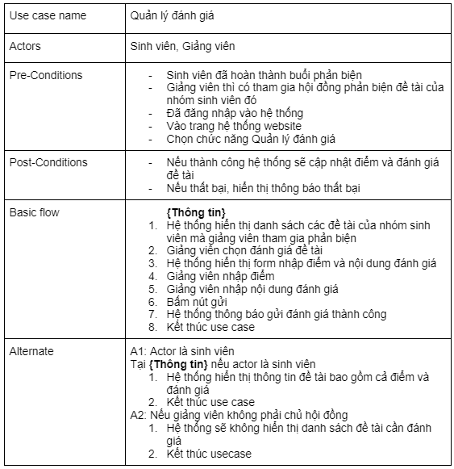
Use case quản lý đánh giá

Slide 30
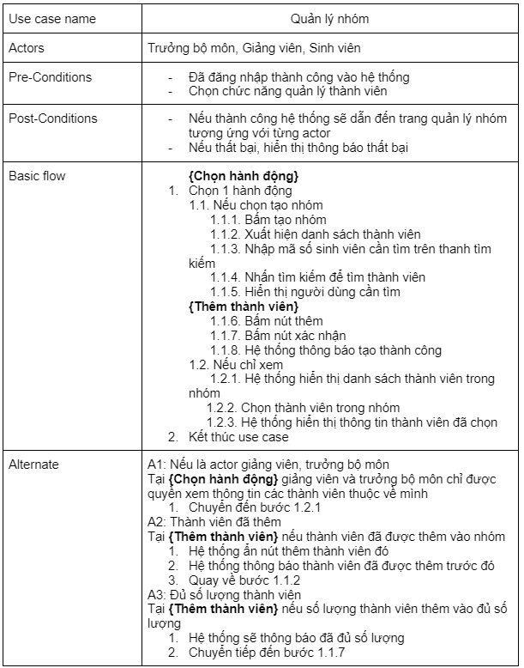
Use case quản lý nhóm

Slide 31
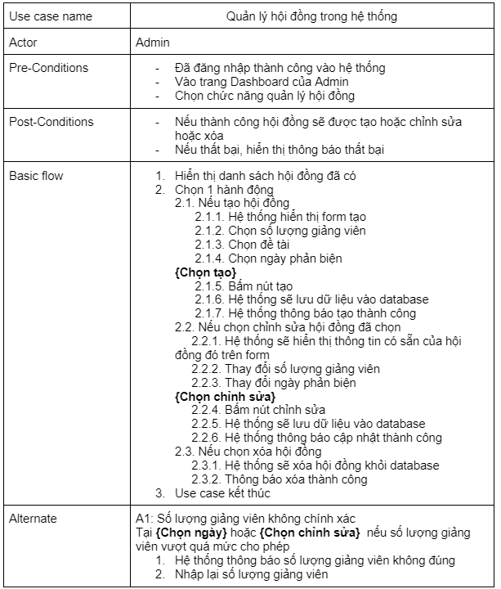
Use case quản lý hội đồng trong hệ thống

Slide 32
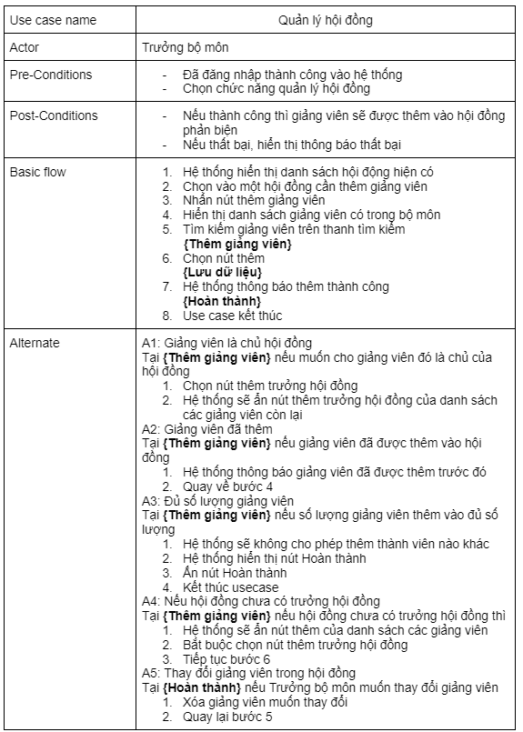
Use case quản lý hội đồng

Slide 33
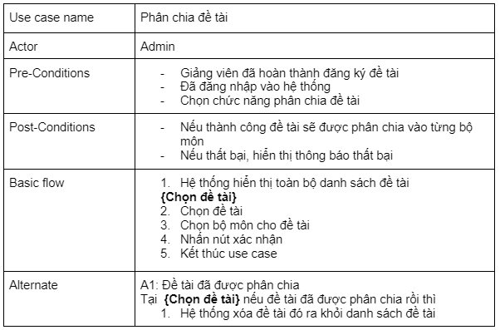
Use case phân chia đề tài

Slide 34
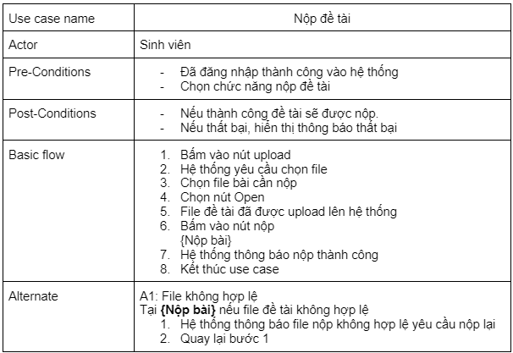
Use case nộp đề tài

Slide 35
Nội dung Sprint 1

Slide 36
Sprint Backlog của Sprint 1

Slide 37
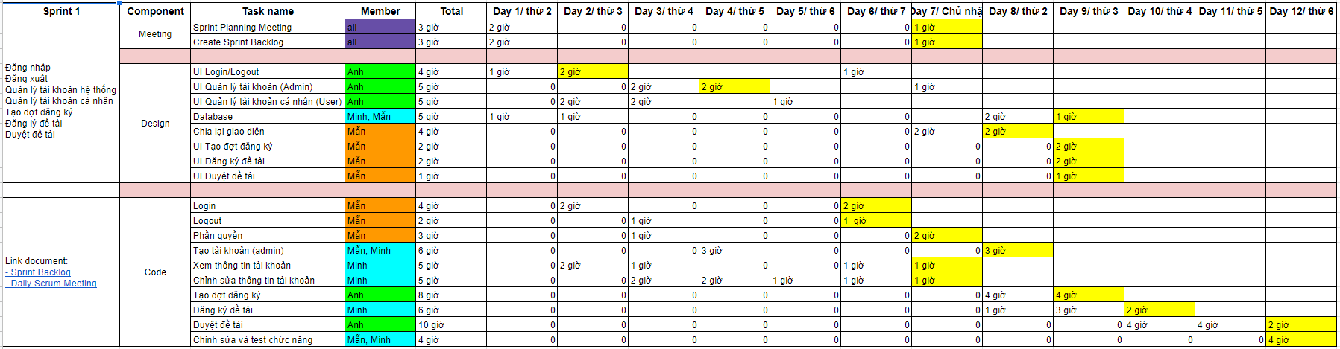

Slide 38
Use case đăng nhập

Slide 39
Use case đăng xuất

Slide 40
Use case quản lý tài khoản hệ thống

Slide 41
Use case quản lý tài khoản cá nhân

Slide 42
Use case tạo đợt đăng ký

Slide 43
Use case đăng ký đề tài

Slide 44
Use case duyệt đề tài

Slide 45
Code các chức năng trong Sprint 1

Slide 46
ĐĂNG NHẬP, ĐĂNG XUẤT

Slide 47
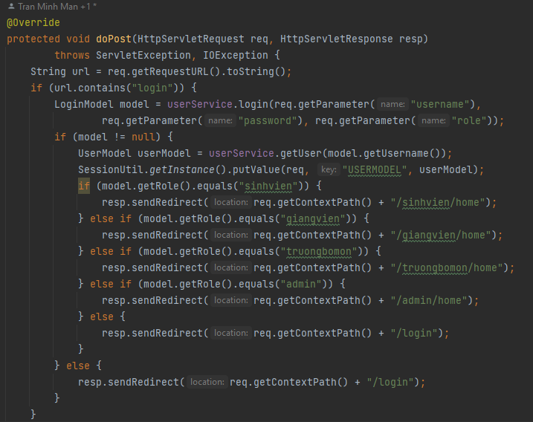
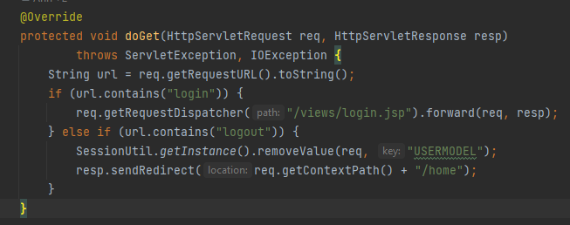
Chức năng đăng nhập, đăng xuất

Slide 48
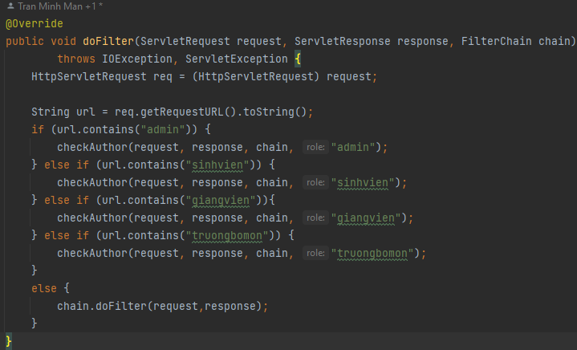
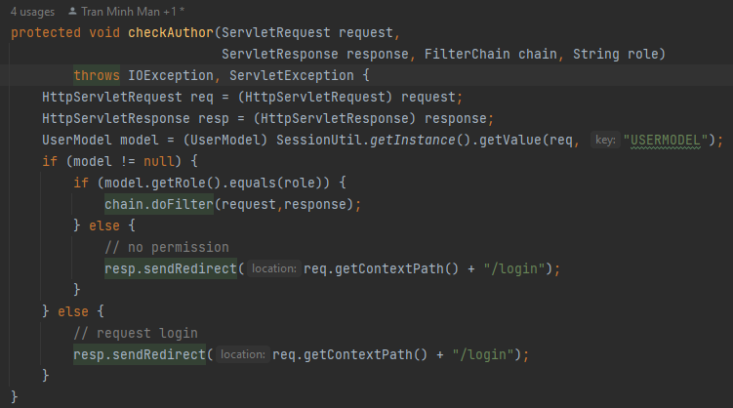

Slide 49
2. QUẢN LÝ TÀI KHOẢN CỦA HỆ THỐNG

Slide 50
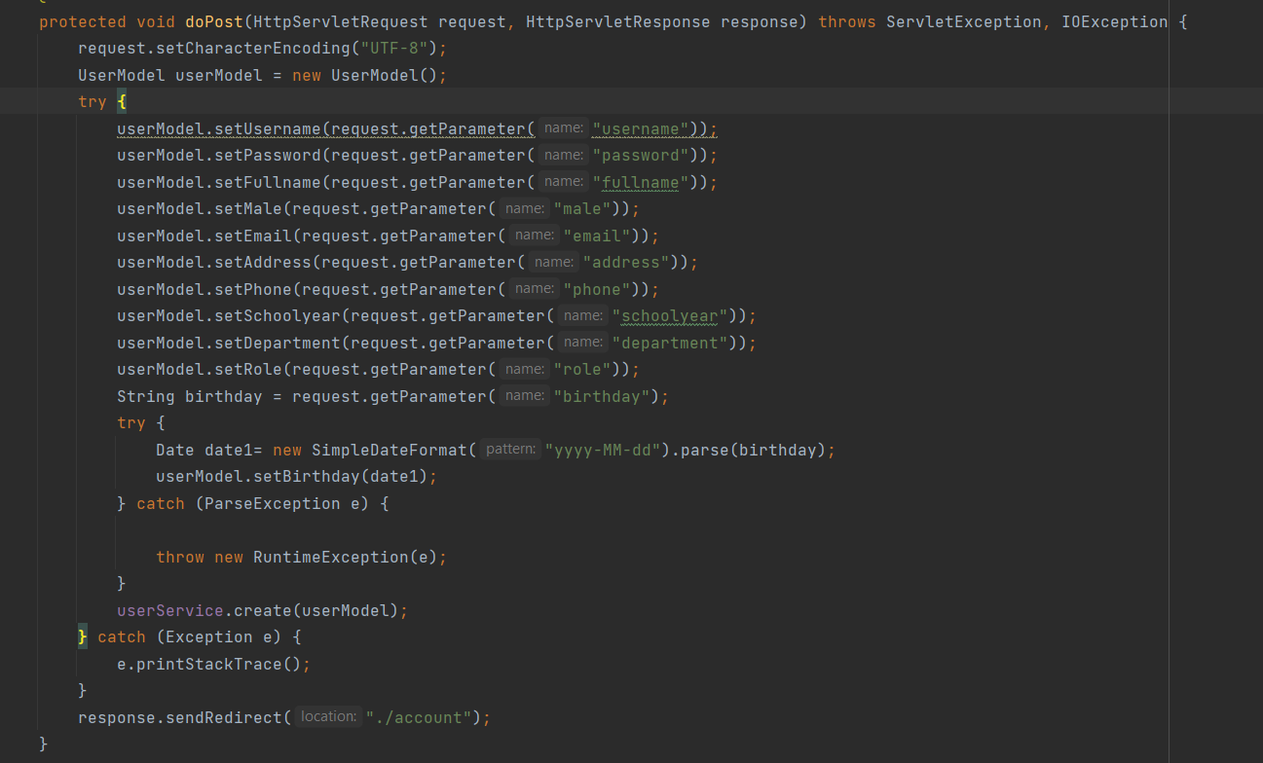
Tạo tài khoản

Slide 51
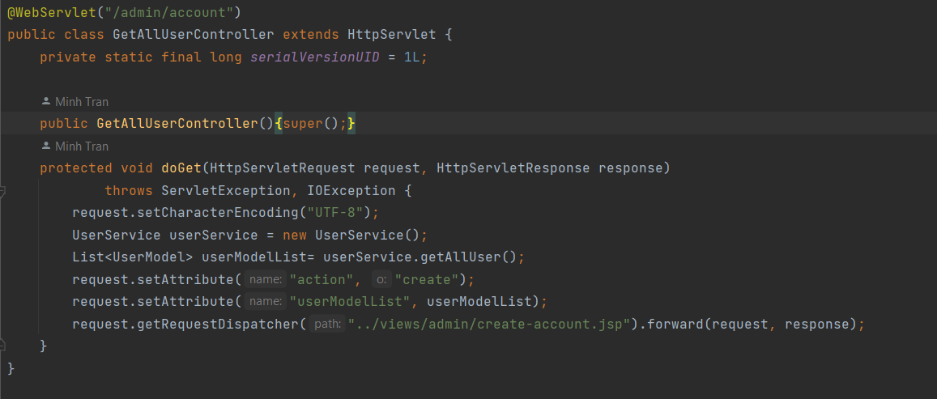
Xem thông tin tài khoản

Slide 52
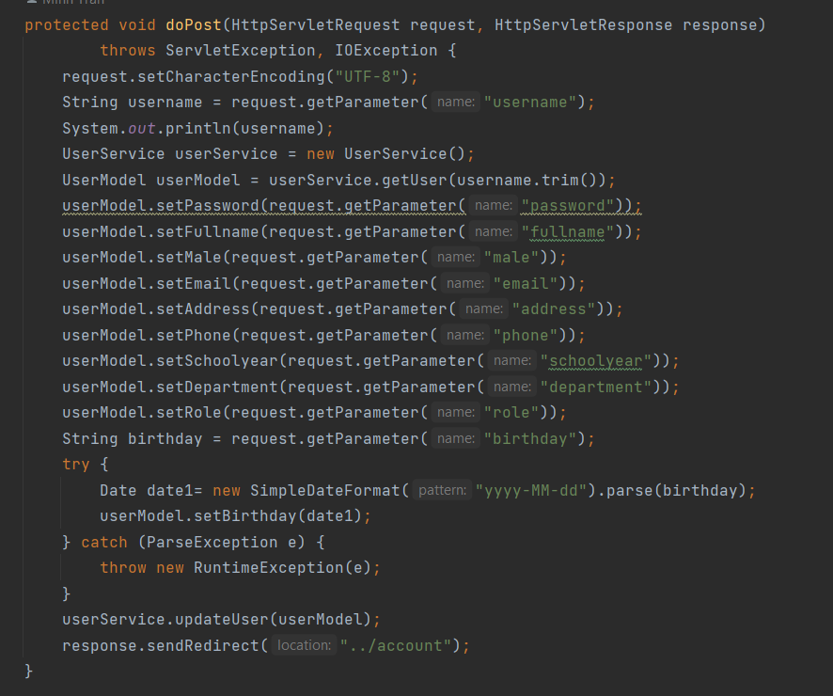
Chỉnh sửa thông tin tài khoản

Slide 53
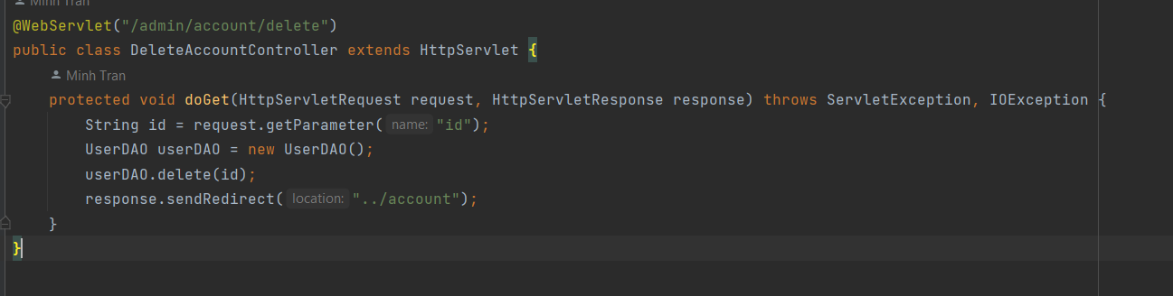
Xóa tài khoản

Slide 54
2. QUẢN LÝ TÀI KHOẢN CÁ NHÂN

Slide 55
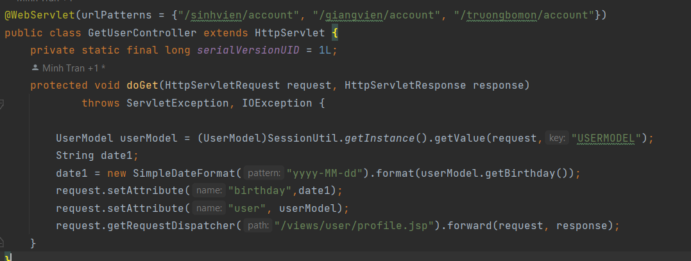
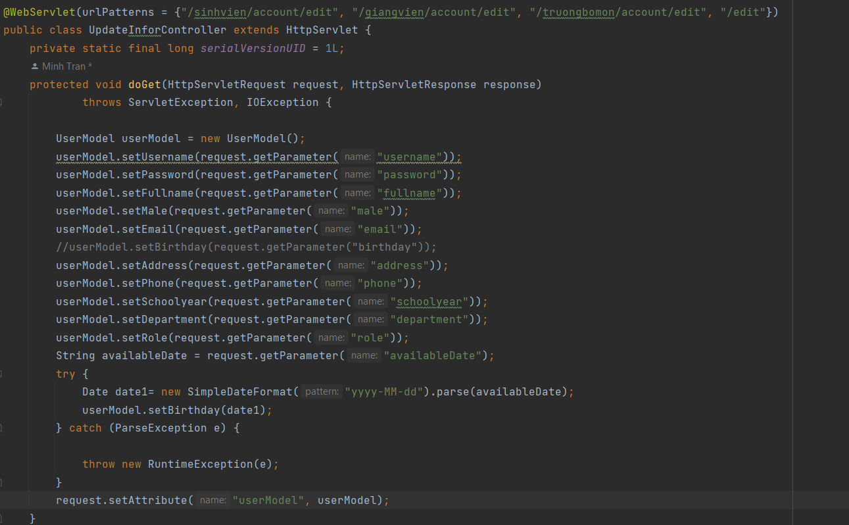

Slide 56
3. CHỨC NĂNG ĐĂNG KÝ ĐỀ TÀI

Slide 57
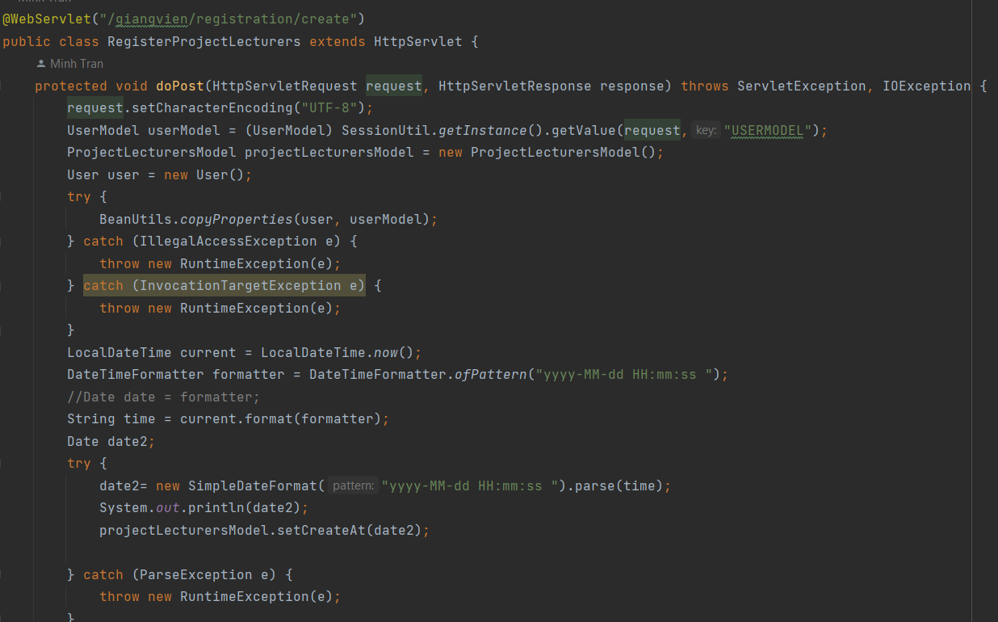
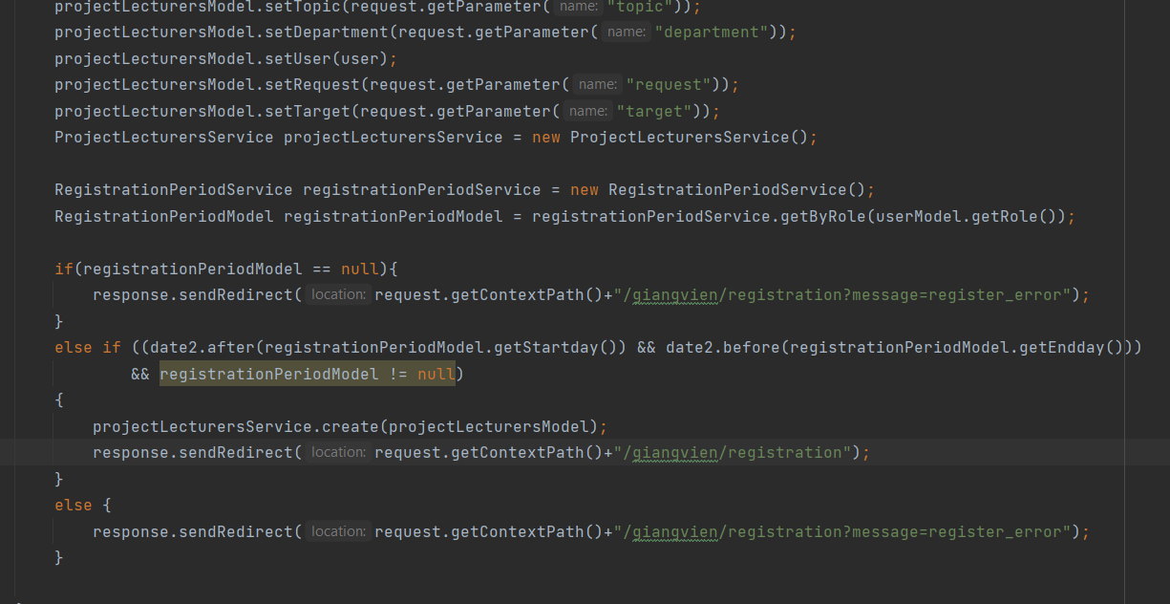
Đăng ký đề tài (Giảng viên)

Slide 58
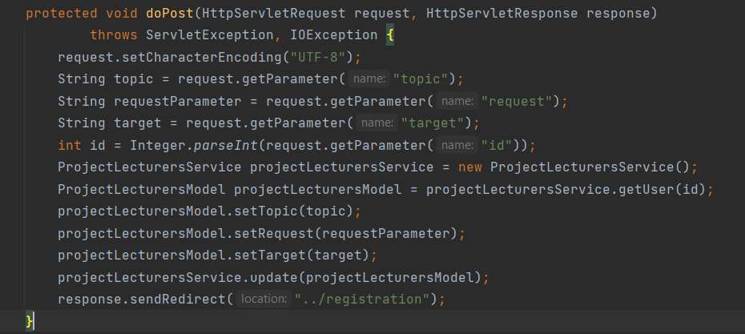
Chỉnh sửa đề tài (Giảng viên)

Slide 59
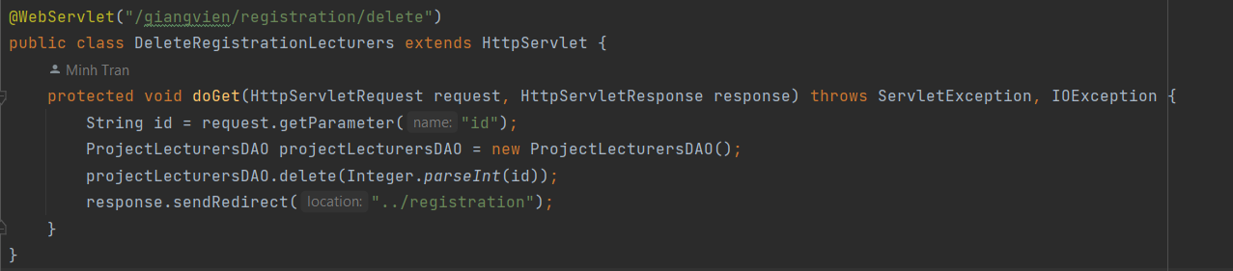
Xóa đề tài (Giảng viên)

Slide 60
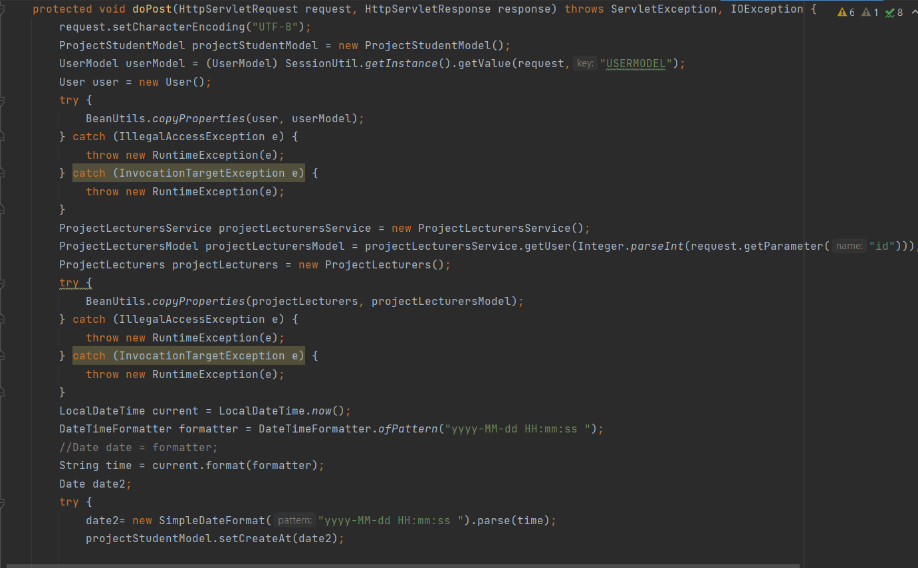
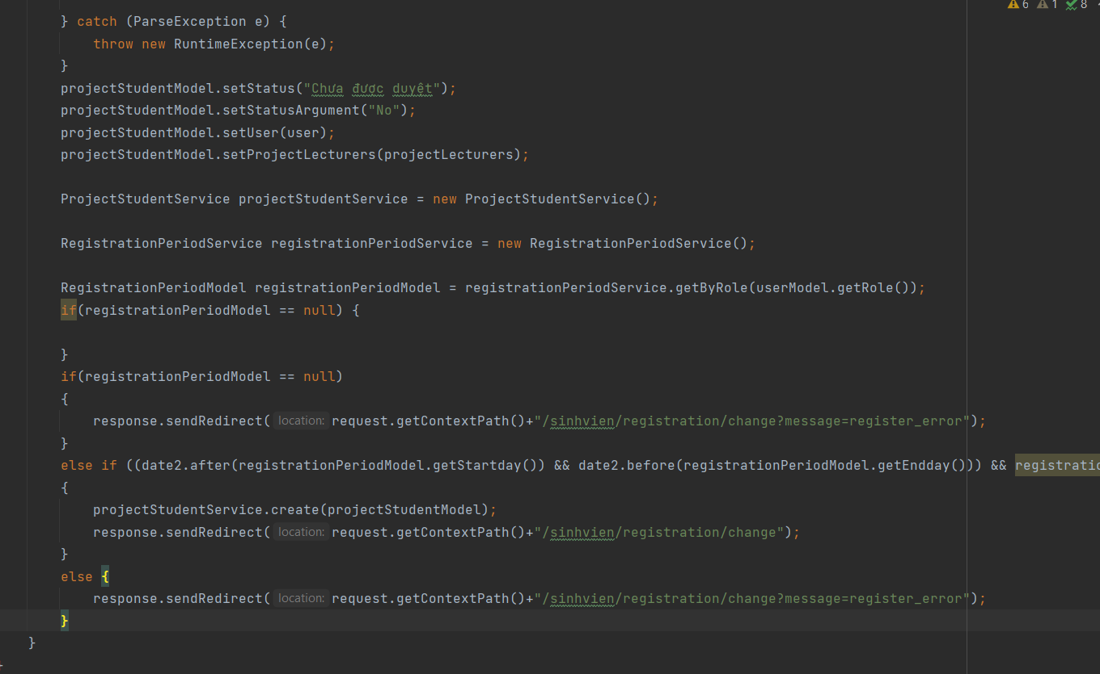
Đăng ký đề tài (Sinh viên)

Slide 61
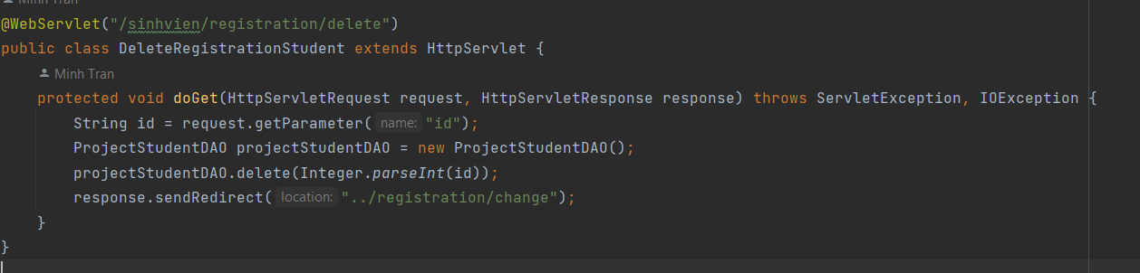
Xóa đề tài (Sinh viên)

Slide 62
4.QUẢN LÝ ĐỢT ĐĂNG KÝ

Slide 63
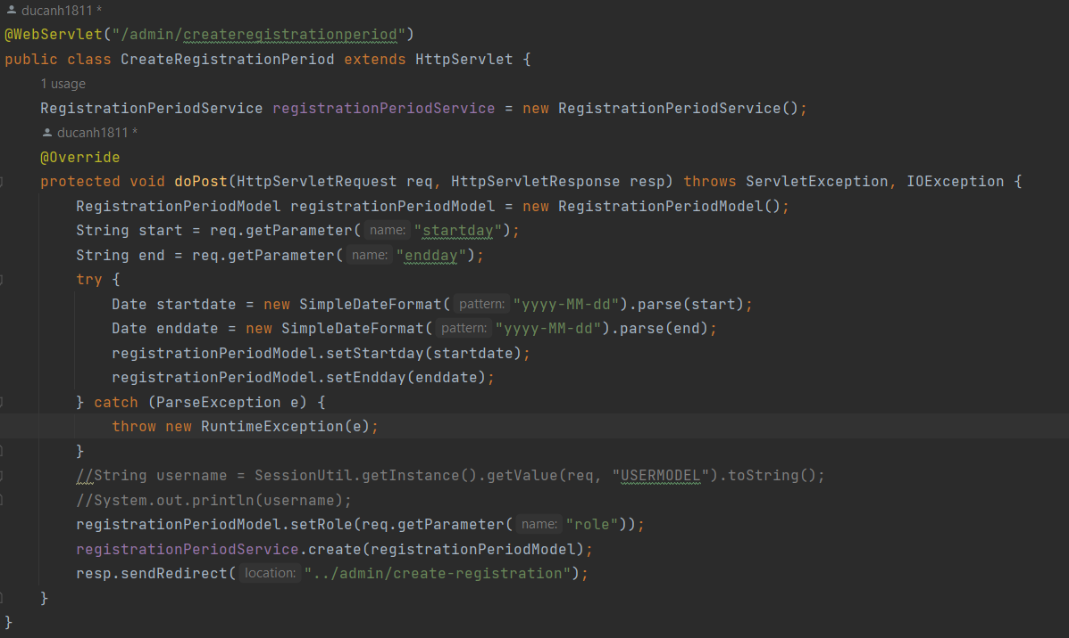
Tạo đợt đăng ký (Admin)

Slide 64
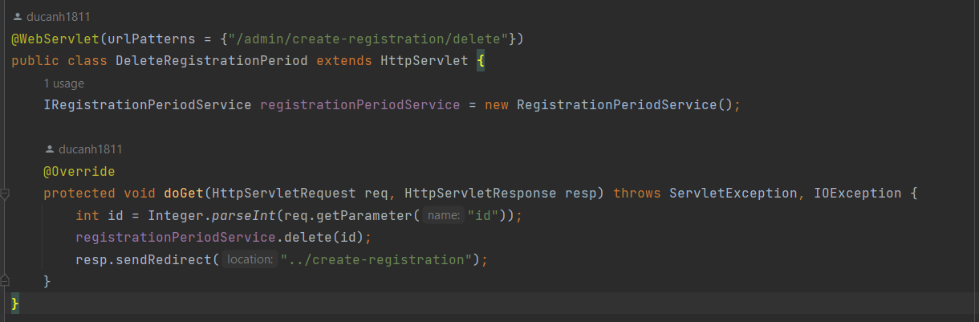
Xóa đợt đăng ký (Admin)

Slide 65
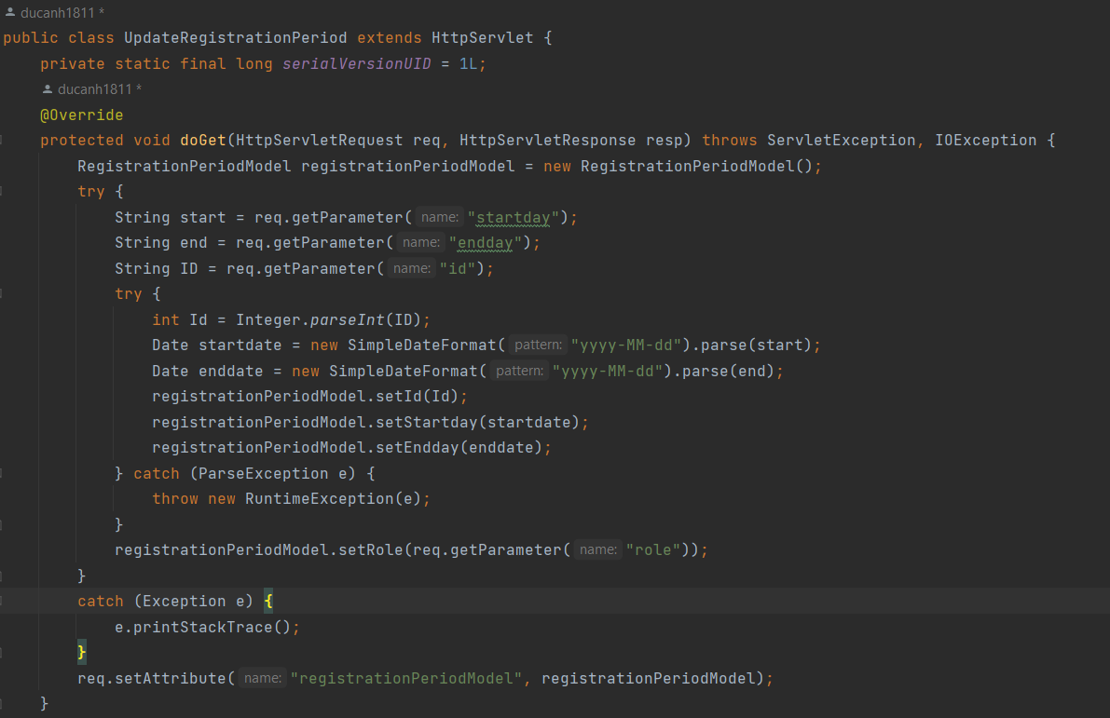
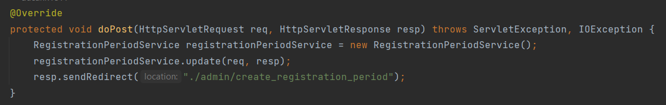
Cập nhập đợt đăng ký (Admin)

Slide 66
5. DUYỆT ĐỀ TÀI

Slide 67
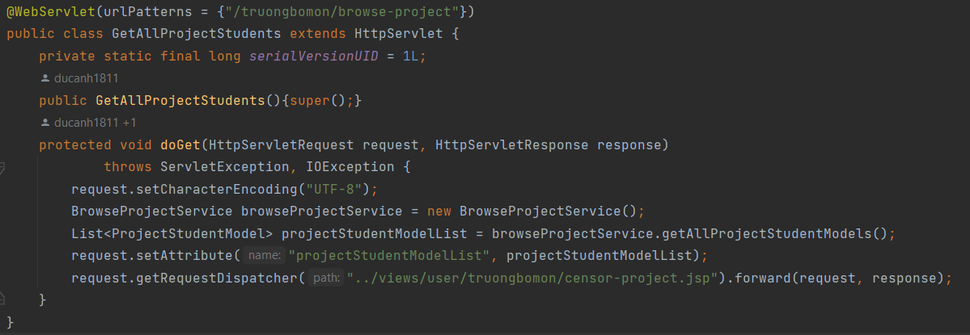
Danh sách đề tài cần duyệt (Trưởng bộ môn)

Slide 68
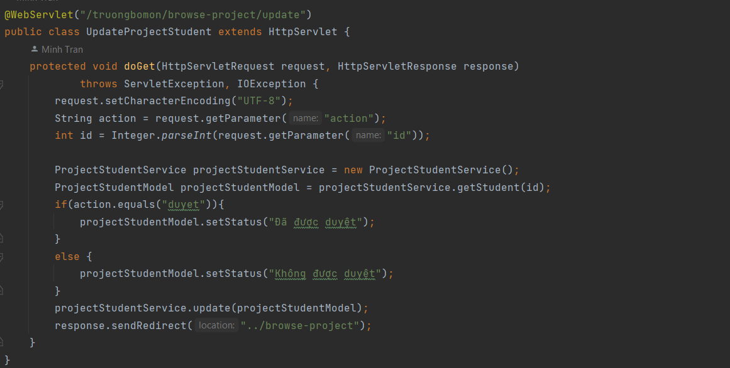
Duyệt đề tài (Trưởng bộ môn)

Slide 69
Kết quả đạt được Sprint 1
Hoàn thành được các chức năng
Đăng nhập
Đăng xuất
Quản lý tài khoản hệ thống
Quản lý tài khoản cá nhân
Tạo đợt đăng ký
Đăng ký đề tài
Duyệt đề tài

Slide 70
Nội dung Sprint 2

Slide 71
Sprint Backlog của Sprint 2

Slide 72
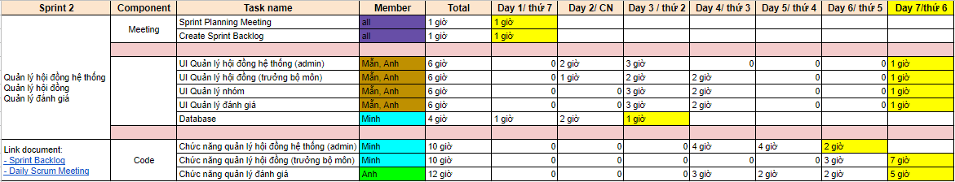

Slide 73
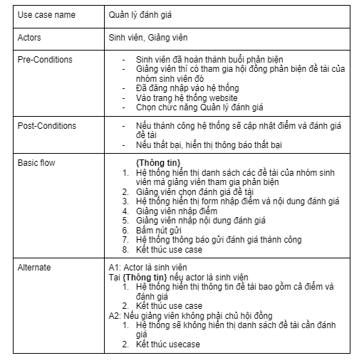
Quản lý đánh giá

Slide 74
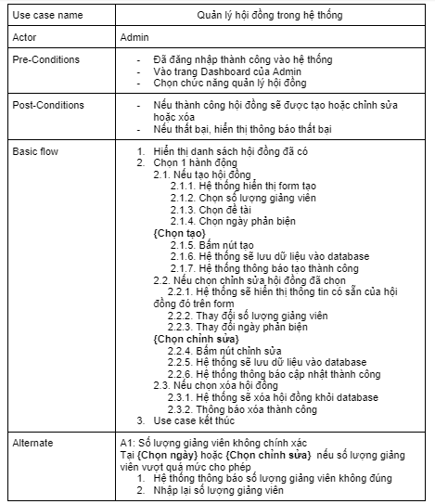
Quản lý hội đồng trong hệ thống

Slide 75
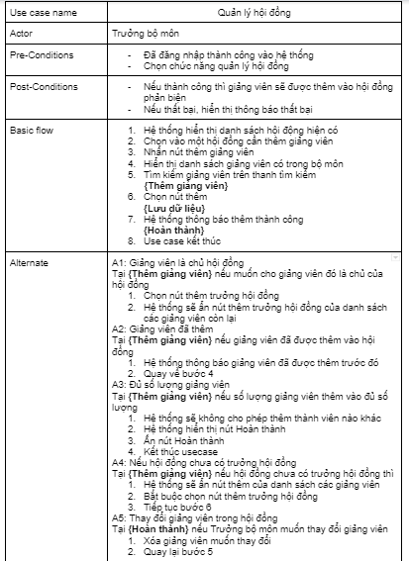
Quản lý hội đồng

Slide 76
Code các chức năng trong Sprint 2

Slide 77
QUẢN LÝ HỘI ĐỒNG TRONG HỆ THỐNG CỦA ADMIN

Slide 78
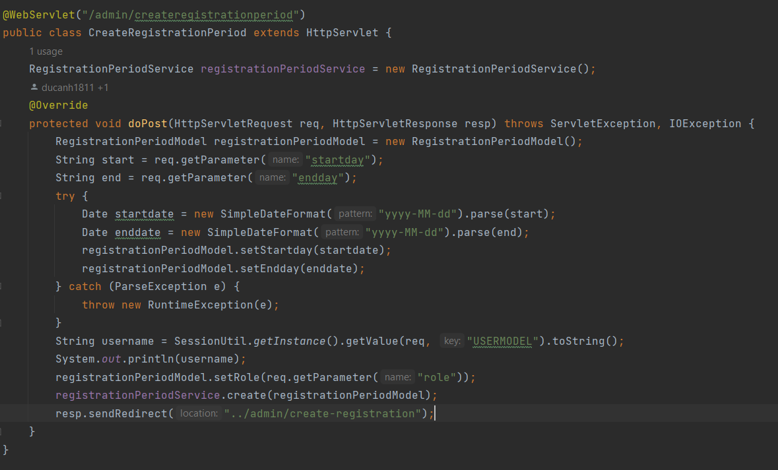
Tạo hội đồng trong hệ thống

Slide 79
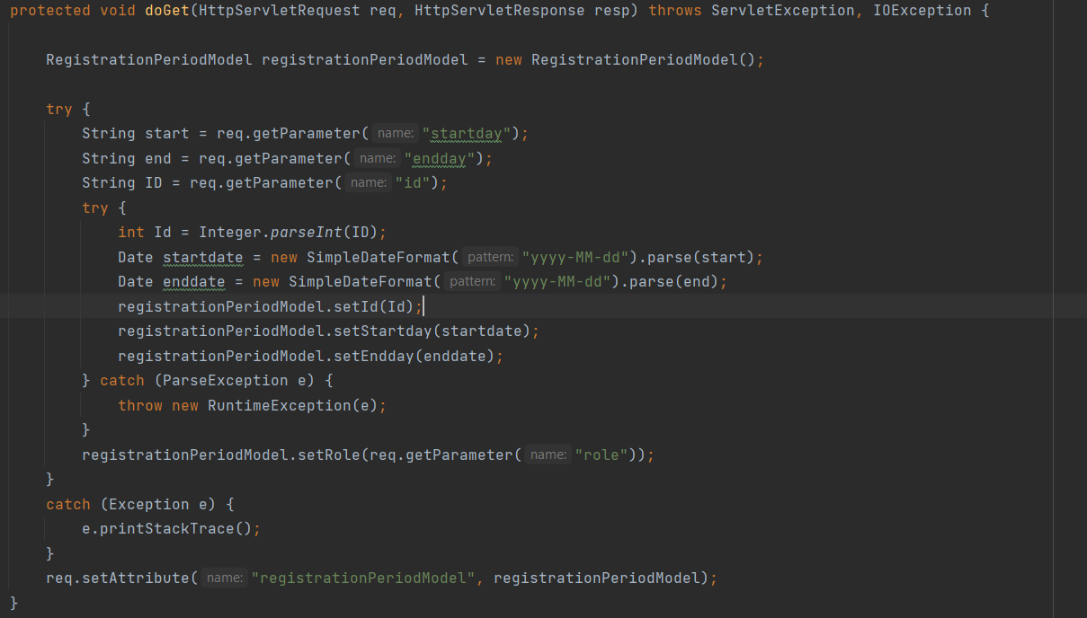
Chỉnh sửa hội đồng trong hệ thống

Slide 80
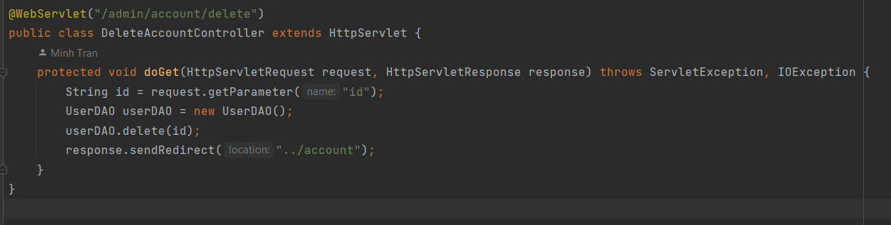
Xóa hội đồng trong hệ thống

Slide 81
2. QUẢN LÝ HỘI ĐỒNG CỦA TRƯỞNG BỘ MÔN

Slide 82
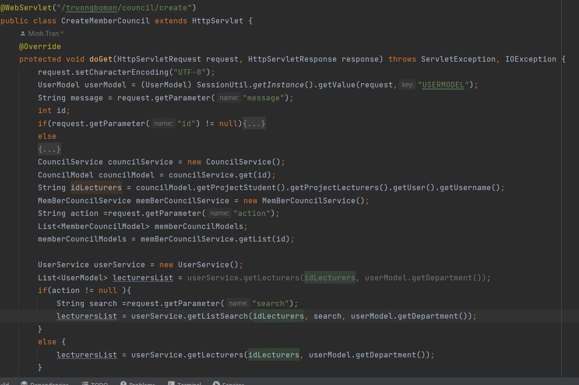
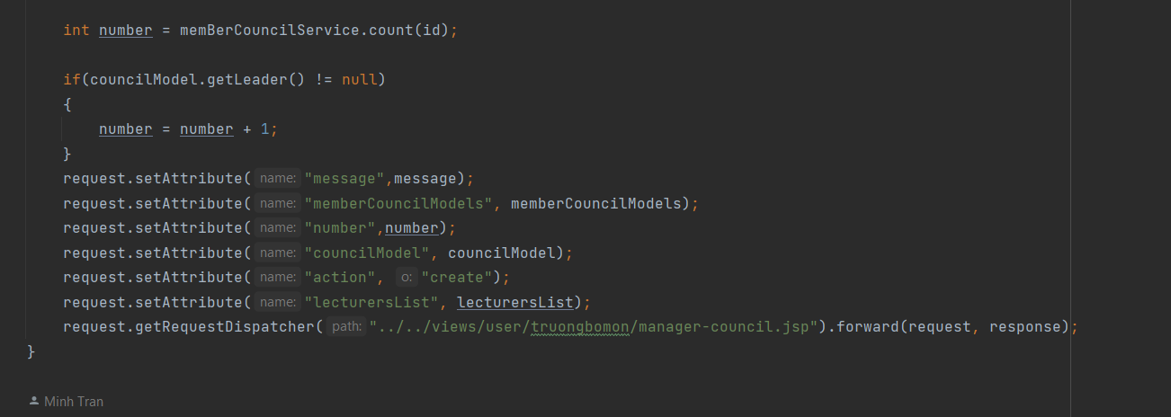
Danh sách giảng viên

Slide 83
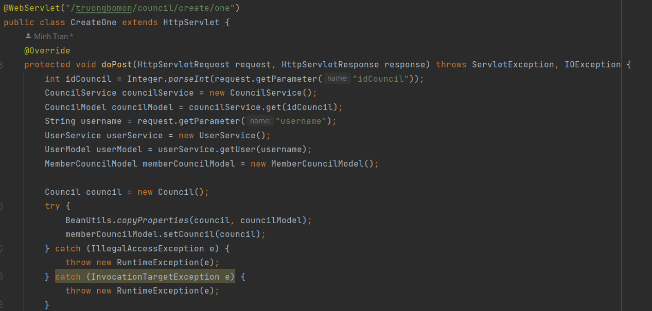
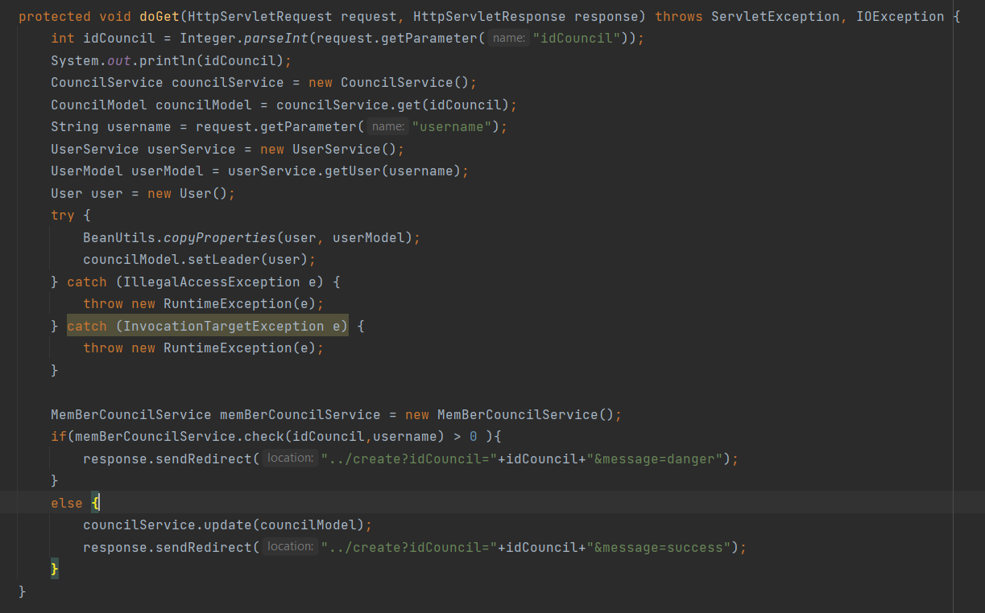

Thêm thành viên

Slide 84

Xóa thành viên

Slide 85

Lưu hội đồng

Slide 86

Hủy hội đồng

Slide 87
3. QUẢN LÝ ĐÁNH GIÁ

Slide 88

Hiển thị danh sách đề tài cần đánh giá (Giảng viên)

Slide 89

Đánh giá đề tài (Giảng viên)

Slide 90

Xem đánh giá (Sinh viên)

Slide 91
Phân tích giao diện figma

Slide 92

Tạo hội đồng

Slide 93



Slide 94

Quản lý hội đồng (Trưởng bộ môn)

Slide 95



Slide 96


Slide 97



Slide 98

Quản lý đánh giá (Giảng viên)

Slide 99



Slide 100


Slide 101


Slide 102

Quản lý đánh giá (sinh viên)

Slide 103



Slide 104


Slide 105
Kết quả đạt được của Sprint 2
Hoàn thành các chức năng
Quản lý hội đồng hệ thống
Quản lý hội đồng
Quản lý đánh giá
Xây dựng, phân tích giao diện bằng figma

Slide 106
Demo Kết quả đạt được

Slide 107
Cảm ơn thầy đã theo dõi nhóm em trình bày !

